Slide 1

Modern JavaScript
ЗАНЯТИЕ 6

Slide 2
Темы занятия
Глобальный объект в подробностях
Работа с числами
Объект Boolean
Работа с датами
Строки и регулярные выражения
Некоторые подробности о типе symbol
Объекты ошибок

Slide 3
Глобальный объект
Глобальный объект (на слайдах для краткости Global) – это специальный объект JavaScript, автоматически создаваемый при запуске транслятора (перед началом выполнения первого скрипта).

Slide 4
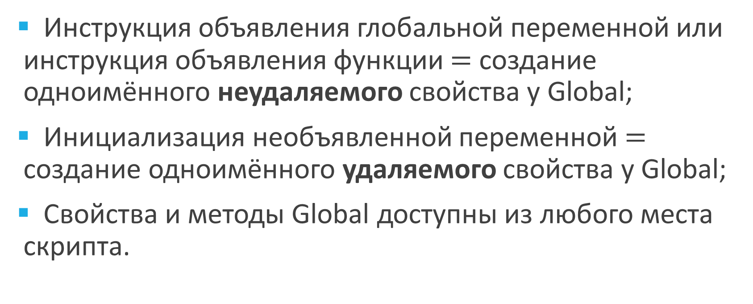
Global как глобальный контекст
Инструкция объявления глобальной переменной или инструкция объявления функции $=$ создание одноимённого неудаляемого свойства у Global;
Инициализация необъявленной переменной $=$ создание одноимённого удаляемого свойства у Global;
Свойства и методы Global доступны из любого места скрипта.

Slide 5
Global и фазы выполнения скрипта
Создание объекта Global.
Инициализация. Скрипт сканируется в поисках глобальных инструкций function, а затем – в поисках глобальных инструкций var. Каждое объявление добавляется к Global. При этом функции готовы к работе, а переменные равны undefined.
Выполнение инструкций скрипта (в частности, присваивание объявленным переменным значений).
Шаги 2 и 3 выполняются для каждого скрипта.

Slide 6
Свойства-значения Global
Infinity – числовое значение, представляющее бесконечность;
NaN – числовое значение, представляющее не-число (Not-a-Number).
undefined – хранит значение undefined.
В стандарте ECMAScript все эти свойства описаны как доступные только для чтения.

Slide 7
Свойства-функции Global
eval(code)
Если аргумент не является строкой, он возвращается. Иначе происходит трансляции и выполнение строки как некоего JavaScript-кода. Результат работы – это результат последнего вычисленного выражения.
let y = eval("function f(x) { return x + 1; }");
alert(y); // undefined
alert(f(10)); // 11

Slide 8
Свойства-функции Global
parseInt(str, radix?)
Преобразование строки в целое число. Второй аргумент определяет систему счисления (целое число, [2 . . 36]).
let x = parseInt("123"); // 123
let y = parseInt("123.7"); // 123
let z = parseInt("0x123"); // 291
let a = parseInt("123", 5); // 38
let b = parseInt(" 123Alex"); // 123
let c = parseInt("Alex"); // NaN
Notes:
Если у parseInt() указывается основание системы счисления, то это должно быть целое число от 2 до 36 (включительно). Иначе – RangeError.

Slide 9
Свойства-функции Global
parseFloat(str)
Преобразование строки в число:
let a = parseFloat("123.4"); // 123.4
let b = parseFloat("0x123"); // 0
let c = parseFloat(" 123e2Alex"); // 12300
let d = parseFloat("Alex"); // NaN

Slide 10
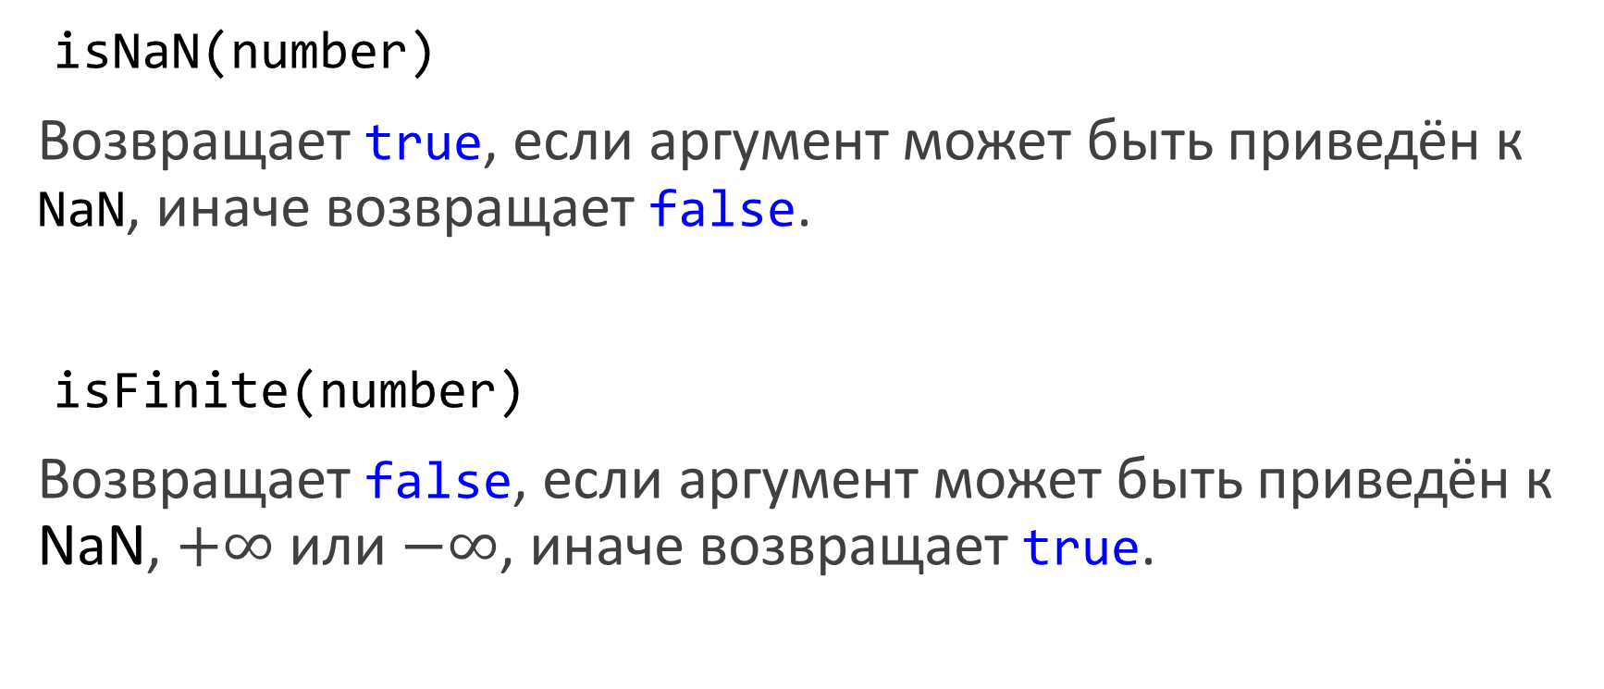
Свойства-функции Global
isNaN(number)
Возвращает true, если аргумент может быть приведён к NaN, иначе возвращает false.
isFinite(number)
Возвращает false, если аргумент может быть приведён к NaN, $+∞$ или $−∞$, иначе возвращает true.

Slide 11
Свойства-функции Global
decodeURI(encodedUri)
decodeURIComponent(encodedUriComponent)
encodeURI(uri)
encodeURIComponent(uriComponent)
Набор функций для обработки URI (замена в строке «плохих» для URI символов на «хорошие»):
let uri = "my test.asp?name=ståle&car=saab";
let res = encodeURI(uri);
// res = my%20test.asp?name=st%C3%A5le&car=saab

Slide 12
Свойства-конструкторы Global
Глобальный объект содержит набор конструкторов:
Object() | Error()
Function() | EvalError()
Array() | RangeError()
String() | ReferenceError()
Boolean() | SyntaxError()
Number() | TypeError()
Date() | URIError()
RegExp() | + новые конструкторы ES2015

Slide 13
Свойства-объекты Global
Math – этот объект содержит математические константы и функции. Рассмотрим его подробнее позже.

Slide 14
Свойства-объекты Global
JSON – объект для работы с JSON. Содержит два метода:
parse() для преобразования JSON-строки в допустимые значения JavaScript;
stringify() для получения JSON-строки по значению.
let person = {name: "John", age: 18};
let str = JSON.stringify(person);
alert(str); // { "name": "John", "age": 18 }
let newPerson = JSON.parse(str);
Notes:
1. stringify() может принимать вторым аргументом массив строк или функцию: фильтрация сохраняемых свойств
В качестве третьего аргумента можно указать число (отступы в JSON) или строку (она будет вместо пробелов в JSON)
2. parse() может принимать в качестве дополнительного параметра функцию восстановления – она принимает пару ключ-значение, возвращает или значение для свойства или undefined

Slide 15
Реализации Global
Движок может дополнять Global новыми свойствами.
Например, движки в браузерах:
снабжают Global свойством window, содержащим Global
добавляют к Global свойство document для доступа к документу, отображаемому в окне браузера
добавляют к Global методы alert(), prompt(), confirm(), setInterval(), setTimeout(), clearInterval(), clearTimeout()

Slide 16
Реализации Global
alert(msg) – выводит модальное окно с сообщением.
prompt(msg, txt?) – показывает окно с текстом msg для ввода строки (в поле ввода отображается txt). Возвращает введённую строку (или null – если пользователь нажал Cancel или закрыл окно).
confirm(msg) – выводит окно с кнопками OK и Cancel. Возвращает true, если пользователь нажал OK; false, если пользователь нажал Cancel или закрыл окно.

Slide 17
Объекты-обёртки
Для значений типов number, boolean, string существуют объекты-обёртки. Они нужны, когда работа со значением происходит как с объектом (например, если у значения вызывается метод).
Для получения обёрток используются функции Number(), Boolean(), String(), вызываемые как конструкторы.
Прямой вызов этих конструкторов не приветствуется – нужно полагаться на автоматическое приведение типов.

Slide 18
Объект-обёртка Number
Чтобы получить объектную обёртку над типом number, необходимо вызвать функцию Number() как конструктор.
let obj = new Number(10);
Внимание: вызов Number() как функции производит конвертацию произвольного значения в число.
let x = Number("10"); // typeof x == "number"
Notes:
Само «обёрнутое» число можно получить, вызвав у обёртки метод valueOf()

Slide 19
Методы объекта Number
Методы объекта Number служат для получения строкового представления числа:
toExponential() – в экспоненциальной форме
toString() – в обычном виде (можно указать систему счисления)
toPrecision() – с указанным общим количеством цифр
toFixed() – с заданным количеством цифр после точки
Notes:
Если у метода toString() указывается основание системы счисления, то это должно быть целое число от 2 до 36 (включительно). Иначе – RangeError.

Slide 20
Методы объекта Number – пример
let x = 123.125;
alert(x.toExponential()); // "1.23125e+2"
alert(x.toExponential(2)); // "1.23e+2"
alert(x.toString(8)); // "173.1"
alert(x.toPrecision(4)); // "123.1"
alert(x.toPrecision(2)); // "1.2e+2"
alert(x.toFixed(2)); // "123.13"

Slide 21
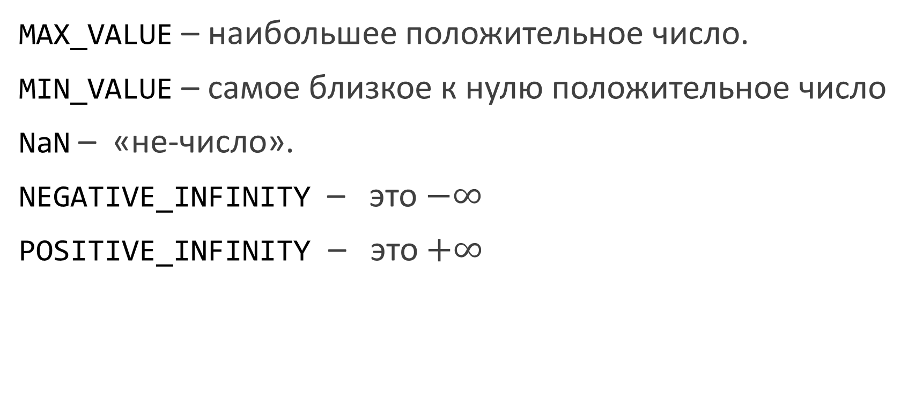
Статические свойства Number
MAX_VALUE – наибольшее положительное число.
MIN_VALUE – самое близкое к нулю положительное число
NaN – «не-число».
NEGATIVE_INFINITY – это $−∞$
POSITIVE_INFINITY – это $+∞$

Slide 22
Новые методы Number (ES2015)
Метод Number.parseFloat() разбирает строковый аргумент и возвращает число с плавающей запятой.
Метод Number.parseInt() разбирает строковый аргумент и возвращает целое число.
Эти методы ведут себя идентично одноимённым глобальным функциям – просто продублированы в Number для единообразия.

Slide 23
Новые методы Number (ES2015)
Метод Number.isFinite() возвращает true для конечных значений числового типа:
Number.isFinite(0); // true
Number.isFinite(Infinity); // false
Number.isFinite(NaN); // false
Number.isFinite("0"); // false
// для глобальной функции isFinite("0") было бы true

Slide 24
Новые методы Number (ES2015)
Метод Number.isNaN() возвращает true только для числовых значений, имеющих значение NaN. Это более надёжная версия глобальной функции isNaN().
Number.isNaN(NaN); // true
Number.isNaN(0 / 0) // true
// для глобальной функции isNaN() это всё будет true:
Number.isNaN("NaN"); // false
Number.isNaN(undefined); // false
Number.isNaN({}); // false
Number.isNaN("blabla"); // false

Slide 25
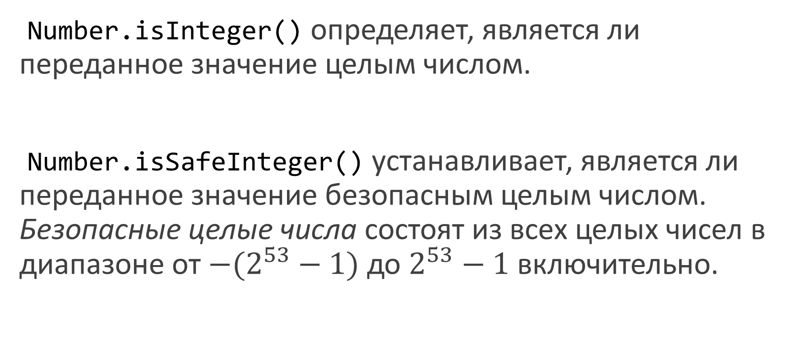
Новые методы Number (ES2015)
Number.isInteger() определяет, является ли переданное значение целым числом.
Number.isSafeInteger() устанавливает, является ли переданное значение безопасным целым числом. Безопасные целые числа состоят из всех целых чисел в диапазоне от $−(2^{53}−1)$ до $2^{53}−1$ включительно.

Slide 26
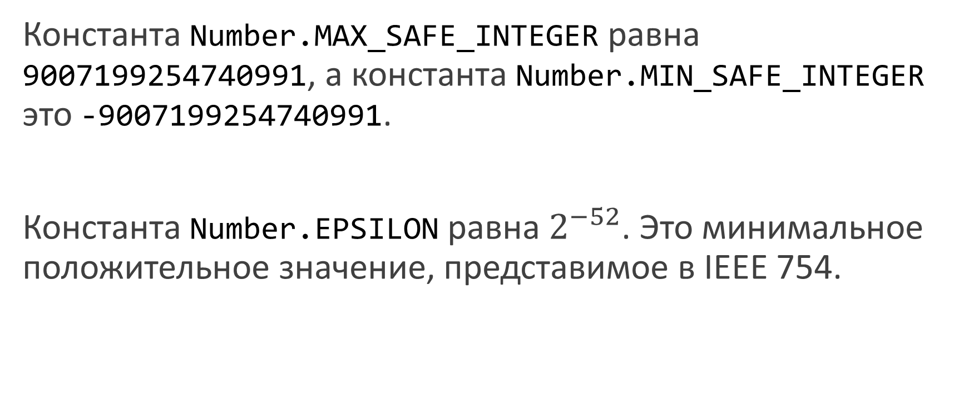
Новые константы Number (ES2015)
Константа Number.MAX_SAFE_INTEGER равна 9007199254740991, а константа Number.MIN_SAFE_INTEGER это -9007199254740991.
Константа Number.EPSILON равна $2^{−52}$. Это минимальное положительное значение, представимое в IEEE 754.

Slide 27
Объект Math
Math является встроенным объектом, хранящим в свойствах различные математические константы, а в методах – математические функции.
*) Несмотря на первую заглавную букву в названии, Math не является функцией-конструктором.

Slide 28
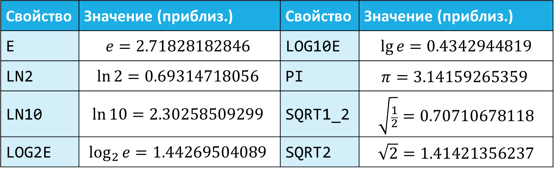
Свойства Math
Свойства Math представляют различные математические константы. И изменить их нельзя!
Свойство | Значение (приблиз.) | Свойство | Значение (приблиз.)
E | $$e=2.71828182846$$ | LOG10E | $$\lg{e}=0.4342944819$$
LN2 | $$\ln{2}=0.69314718056$$ | PI | $$π=\text{3.14159265359}$$
LN10 | $$\ln{10}=2.30258509299$$ | SQRT1_2 | $$\sqrt{\frac{1}{2}}=0.70710678118$$
LOG2E | $$\log_{2}{e}=1.44269504089$$ | SQRT2 | $$\sqrt{2}=1.41421356237$$

Slide 29
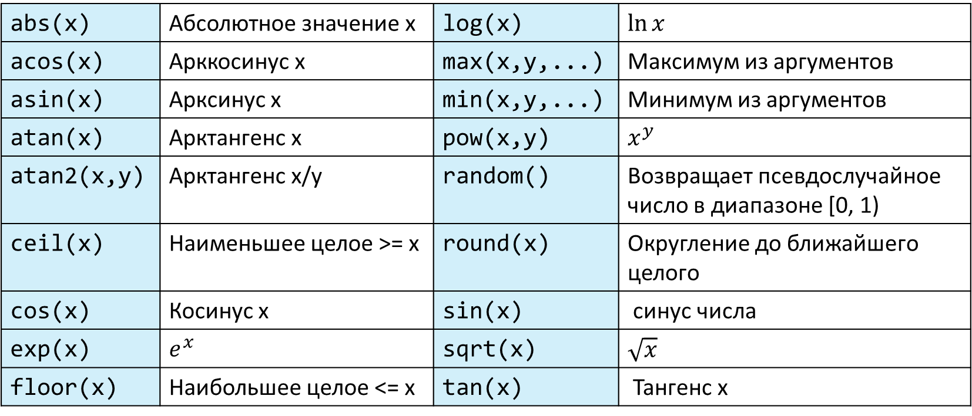
Методы Math
abs(x) | Абсолютное значение x | log(x) | $$\ln{x}$$
acos(x) | Арккосинус x | max(x,y,...) | Максимум из аргументов
asin(x) | Арксинус x | min(x,y,...) | Минимум из аргументов
atan(x) | Арктангенс x | pow(x,y) | $$x^{y}$$
atan2(x,y) | Арктангенс x/y | random() | Возвращает псевдослучайное число в диапазоне [0, 1)
ceil(x) | Наименьшее целое >= x | round(x) | Округление до ближайшего целого
cos(x) | Косинус x | sin(x) | синус числа
exp(x) | $$e^{x}$$ | sqrt(x) | $$\sqrt{x}$$
floor(x) | Наибольшее целое <= x | tan(x) | Тангенс x

Slide 30
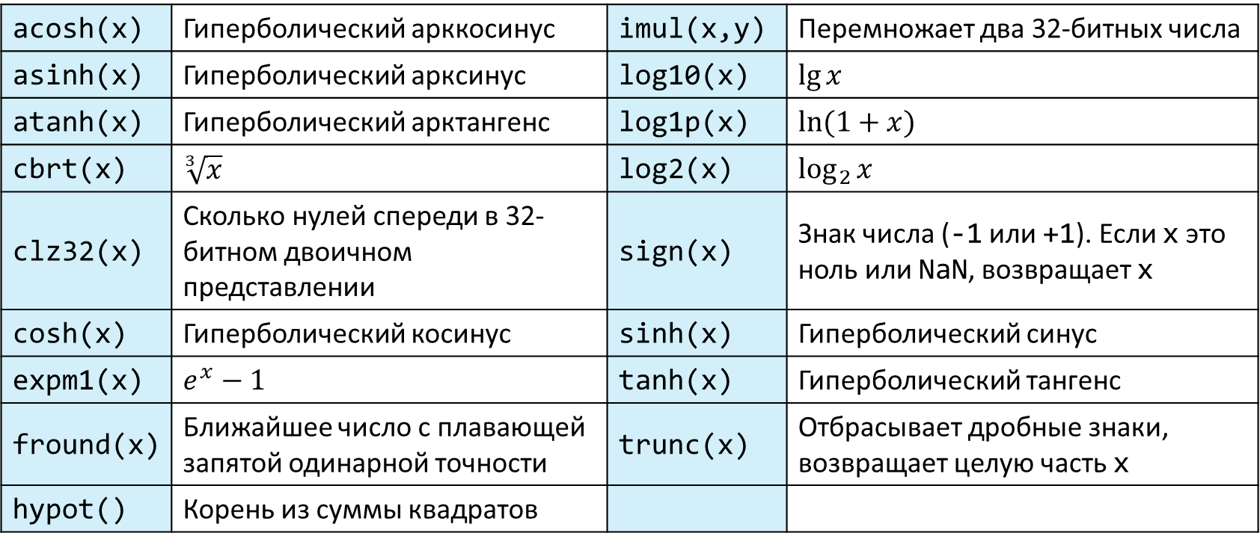
Новые методы Math (ES2015)
acosh(x) | Гиперболический арккосинус | imul(x,y) | Перемножает два 32-битных числа
asinh(x) | Гиперболический арксинус | log10(x) | $$\lg{x}$$
atanh(x) | Гиперболический арктангенс | log1p(x) | $$\ln{(1+x)}$$
cbrt(x) | $$\sqrt[3]{x}$$ | log2(x) | $$\log_{2}{x}$$
clz32(x) | Сколько нулей спереди в 32-битном двоичном представлении | sign(x) | Знак числа (-1 или +1). Если x это ноль или NaN, возвращает x
cosh(x) | Гиперболический косинус | sinh(x) | Гиперболический синус
expm1(x) | $$e^{x}−1$$ | tanh(x) | Гиперболический тангенс
fround(x) | Ближайшее число с плавающей запятой одинарной точности | trunc(x) | Отбрасывает дробные знаки, возвращает целую часть x
hypot() | Корень из суммы квадратов
Notes:
clz32(x)
Параметры x - число. Если значение x не является числом, оно будет сначала преобразовано в число, а потом в 32-битное беззнаковое целое число.
https://www.wikiwand.com/en/Emscripten

Slide 31
Объект-обёртка Boolean
Работа с функцией Boolean() похожа на работу с функцией Number() (вызов и как конструктора, и как функции, автоматическое «оборачивание»):
let a = new Boolean("1"); // оборачивает true
let b = new Boolean(); // оборачивает false
let c = Boolean("0"); // конвертирует в true
У объекта Boolean нет полезных свойств или методов.

Slide 32
Объект Date
Конструктор Date порождает объект, представляющий дату и время (хранится как количество миллисекунд с 01.01.1970 00:00:00 в часовом поясе UTC).
Без параметров – текущая
Один числовой – миллисекунды от 01.01.1970
Один строковый – разбор строки как даты
От двух до семи числовых – значения года, месяца, дня, часов, минут, секунд, миллисекунд
Notes:
Важный нюанс (скорее даже баг!): http://stackoverflow.com/questions/29074598/date-parse0-returns-midnight-of-2000-why

Slide 33
Объект Date
У объекта Date более сорока методов. Смотрим здесь:
https://developer.mozilla.org/ru/docs/Web/JavaScript/Reference/Global_Objects/Date/prototype#Methods
Две трети методов – для получения или установки отдельного компонента даты, одна треть – для конвертирования даты в строку.

Slide 34
Объект Date
Даты можно сравнивать между собой:
let d1 = new Date();
let d2 = new Date(2017, 0, 1); // месяц - с нуля!
if (d2 > d1)
alert("Winter is coming");
Работает и арифметика, но получаются числа, а не Date:
let delta = d2 - d1;
alert(typeof delta); // => number

Slide 35
Объект-обёртка String
Напоминание: тип string в JavaScript хранит неизменяемые строки в UTF-16 и не является объектом.
Для string существует объект-обёртка. Работа с функцией String() похожа на работу с функцией Number() (вызов и как конструктора и как функции, автоматическое «оборачивание»).

Slide 36
Объект-обёртка String
У объекта String есть свойство length (длина строки) и индексатор для обращения к отдельным символам:
let s = new String("Alex");
for(let i = 0; i < s.length; i++)
alert(s[i]);

Slide 37
Методы объекта String – 1
toLowerCase() – к нижнему регистру
toUpperCase() – к верхнему регистру
toLocaleLowerCase() – к нижнему с учётом локали
toLocaleUpperCase() – к верхнему с учётом локали
toString() – возвращает примитивную строку

Slide 38
Методы объекта String – 1
let str = "Alexey";
alert(str.toLowerCase()); // alexey
alert(str.toLocaleLowerCase()); // alexey
alert(str.toUpperCase()); // ALEXEY

Slide 39
Методы объекта String – 2
concat(s,...) – соединят строки (текущую и аргументы)
split(separator?, limit?) – разбивает строку на части по сепаратору (можно ограничить число частей)
substring(start, end?) – возвращает подстроку, начиная с позиции start до, но не включая, end
slice(start, end?) – аналог substring(), но при отрицательном end позиция считается от конца строки
trim() – удаление начальных и концевых пробельных символов

Slide 40
Методы объекта String – 2
alert("A".concat(" B", " C")); // "A B C"
arr = "a,b,c".split(','); // ["a", "b", "c"]
arr = "a,b,c".split(); // ["a,b,c"]
arr = "a,b,c".split(',', 2); // ["a", "b"]
alert("Alex".substring(2, 3)); // "e"
alert("Alex".substring(3, 2)); // "e" swap аргументов
alert("Alex".substring(1)); // "lex"
alert("Alex".slice(1, -1)); // "le"

Slide 41
Методы объекта String – 3
charAt(n) – возвращает символ в позиции n
charCodeAt(n) – возвращает код символа в позиции n
indexOf(substr, from?) – поиск подстроки от начала (или от указанной позиции from) к концу строки
lastIndexOf(substr, from?) – поиск подстроки от конца (или от указанной позиции from) к началу строки

Slide 42
Методы объекта String – 4
search(regexp) – позиция первой подстроки, удовлетворяющей заданному регулярному выражению
match(regexp) – возвращает массив подстрок, удовлетворяющих регулярному выражению (или null)
replace(regexp, newSubStr) – поиск и замена подстрок, удовлетворяющих регулярному выражению

Slide 43
Методы объекта String – 4
let str = "The rain in SPAIN stays mainly in the plain";
let res = str.match(/ain/g); // ["ain", "ain", "ain"]
res = str.match(/ain/); // ["ain"]
res = str.match(/ain/gi); // ["ain", "AIN", "ain", "ain"]
str = "Прочтите: Глава 3.4.5.1";
res = str.match(/Глава (\d+(\.\d)*)/)
// ["Глава 3.4.5.1", "3.4.5.1", ".1"]
// скобки в регулярном выражении – это группы захвата

Slide 44
Метод String.fromCharCode()
Этот статический метод конструирует и возвращает примитивную строку (не объект String) по заданным числовым кодам символов:
let s = String.fromCharCode(65, 66, 67); // "ABC"

Slide 45
Новые методы объекта String (ES2015)
startsWith() – начинается ли строка с указанной подстроки (опционально – начало отсчёта, с начала)
endsWith() – заканчивается ли строка указанной подстрокой (опционально – начало отсчёта, с конца)
includes() – включает ли строка заданную подстроку
repeat() – повторить строку указанное количество раз
normalize() – Unicode-нормализация строки
Notes:
https://habrahabr.ru/post/45489/

Slide 46
Новые методы объекта String (ES2017)
padStart() – дополняет строку до указанной длины спереди (пробелами или опционально указанной подстрокой)
padEnd() – дополняет строку до указанной длины сзади (пробелами или опционально указанной подстрокой)
Notes:
https://habrahabr.ru/post/45489/

Slide 47
Шаблонные литералы
Напоминание: шаблонные литералы – вид строковых литералов. Записываются в обратных кавычках:
let str = `template string`;
Шаблонный литерал может содержать перевод строки (строка так и отображается – с переводом):
let str = `template
string`;

Slide 48
Шаблонные литералы
При помощи ${…} в шаблонный литерал можно вставить произвольное выражение:
let x = 2;
let y = 3;
alert(`${x} + ${y} = ${x + y}`); // 2 + 3 = 5
Notes:
Выражение вычисляется в момент записи литерала.
Следующий пример выведет две одинаковые строки:
let x = 2;
let y = 3;
let s = `${x} + ${y} = ${x + y}`;
alert(s); // 2 + 3 = 5
y = 5;
alert(s); // 2 + 3 = 5

Slide 49
Template function
Можно использовать свою функцию шаблона для шаблонных литералов. Название функции ставится перед первой обратной кавычкой.
Эта функция будет автоматически вызвана и получит в качестве аргументов литерал, разбитый по вхождениям параметров ${…}, и сами эти параметры.

Slide 50
Template function – пример
function tf(strings, ...values) {
strings.forEach(x => alert(`[${x}]`));
// [] [ + ] [ = ] []
strings.raw.forEach(x => alert(`[${x}]`));
// [] [ \u002b ] [ = ] []
alert(values); // 2,3,5
}
let x = 2;
let y = 3;
let str = tf`${x} \u002b ${y} = ${x +y}`;

Slide 51
Регулярные выражения
Объект для работы с регулярным выражением, можно получить, вызвав конструктор RegExp() или использовав литерал регулярного выражения:
// полная форма
let expr = new RegExp("pattern", "flags");
// сокращенная форма
let expr = /pattern/flags;

Slide 52
Регулярные выражения
Возможные флаги:
g поиск всех совпадений (а не первого);
i игнорирование регистра;
m символы начала и конца (^ и $) начинают работать отдельно для каждой визуальной строки (\n).

Slide 53
Свойства RegEx
global, ignoreCase, multiline – эти свойства равны true, если установлены соответствующие флаги регулярного выражения;
source – регулярное выражение в виде строки;
lastIndex – позиция в строке, соответствующая следующему совпадению с регулярным выражением (это значение первоначально всегда равно нулю).

Slide 54
Методы RegEx
test(str) – выясняет, есть ли в str совпадения для регулярного выражения и возвращает true или false
exec(str) – возвращает массив подстрок, удовлетворяющих регулярному выражению (или null)
Если регулярное использует флаг g, можно использовать метод exec() несколько раз для нахождения всех сопоставлений в строке.

Slide 55
Методы RegEx
let reg = /аб*/g;
let str = "аббвгдеабж";
let data;
while ((data = reg.exec(str)) !== null) {
let msg = "Найдено " + data[0];
msg += ". Следующее с позиции " + reg.lastIndex;
alert(msg);
}
// Найдено абб. Следующее с позиции 3
// Найдено аб. Следующее с позиции 9

Slide 56
Тип данных symbol
Это новый примитивный тип данных. Он служит для представления уникальных идентификаторов.
Создание экземпляра – при помощи вызова глобальной функции Symbol() (вызывается без new):
let sym = Symbol();
alert(typeof sym); // выводит "symbol"
Notes:
https://www.keithcirkel.co.uk/metaprogramming-in-es6-symbols/

Slide 57
Тип данных symbol
Функции Symbol() допустимо передать имя символа. Это имя затем можно использовать при отладке:
let sym = Symbol("name");
alert(sym.toString()); // выводит "Symbol(name)"
Однако, каждый созданный вызовом функции Symbol() символ является уникальным:
alert(Symbol("name") == Symbol("name")); // false

Slide 58
Реестр символов
Существует глобальный реестр символов. Он позволяет иметь общие «глобальные» символы, которые можно получить из реестра по имени:
// создание символа в реестре – метод for()
let name = Symbol.for("Alex");
// символ уже есть, чтение из реестра
alert(Symbol.for("Alex") == name); // true

Slide 59
Реестр символов
let name = Symbol.for("Alex");
// получить по символу его ключ – метод keyFor()
let key = Symbol.keyFor(name);
alert(key); // "Alex"
// keyFor() работает только для символов из реестра,
// поэтому здесь выведет undefined
alert(Symbol.keyFor(Symbol("name2")));

Slide 60
Символ как имя свойства
Особенность типа symbol – его значения могут использоваться как имена свойств объекта:
let isAdmin = Symbol("isAdmin");
let user = {
name: "Alex",
[isAdmin]: true
};
alert(user[isAdmin]); // true

Slide 61
Известные символы (well-known symbols)
Этим термином в стандарте обозначены символы, используемые инфраструктурой ECMAScript и доступные как свойства Symbol.
Например:
Symbol.iterator – идентификатор свойства, задающего функцию итерации по объекту.
Symbol.toPrimitive – имя метода для преобразования объекта в примитивный тип.
Notes:
Symbol.toPrimitive получает в качестве аргумента строку с именем примитивного типа (например, Symbol.toPrimitive(“number”))

Slide 62
Объекты ошибок
Для описания исключительных ситуаций возможно использование объектов, порождённых стандартными функциями-конструкторами:
Error() EvalError()
RangeError() ReferenceError()
SyntaxError() TypeError()
URIError()

Slide 63
Объект Error
Конструктор Error() порождает базовый объект описания ошибки. Он имеет необязательный параметр для указания текстового сообщения об ошибке:
if (x < 0)
throw new Error("Что-то пошло не так");
Сам объект ошибки имеет строковое свойство name, равное "Error", и строковое свойство message.

Slide 64
Объект Error
Некоторые движки дополняют объект ошибки нестандартными свойствами, а конструктор Error() – дополнительными опциональными параметрами.
Например, у Mozilla:
fileName путь к файлу, в котором возникла эта ошибка
lineNumber номер строки в файле, в котором возникла ошибка
columnNumber номер колонки, на которой возникла ошибка
stack стек вызовов

Slide 65
Другие стандартные ошибки – 1
SyntaxError – генерируется движком, когда при разборе кода обнаруживаются токены, которые не должны здесь находиться согласно синтаксису.
TypeError – выбрасывается, когда операнд или аргумент не совместим с типом, ожидаемым оператором или функцией.
RangeError – значение выходит за пределы диапазона.

Slide 66
Другие стандартные ошибки – 2
ReferenceError – попытка обратиться к переменной, которая не была объявлена.
URIError – функции encodeURI() или decodeURI() были вызваны с неправильными аргументами.
EvalError – ошибка при выполнении eval() (устарело)

